Slide 1


Localizzazione di Tumori Cerebrali da MRI mediante Reinforcement Learning con Imitation Learning guidato
Apprendimento decisionale sequenziale guidato da Imitation Learning con oracolo lookahead
Pina Lorenzo (894396)
|
Rancati Simone (900052)

Slide 2
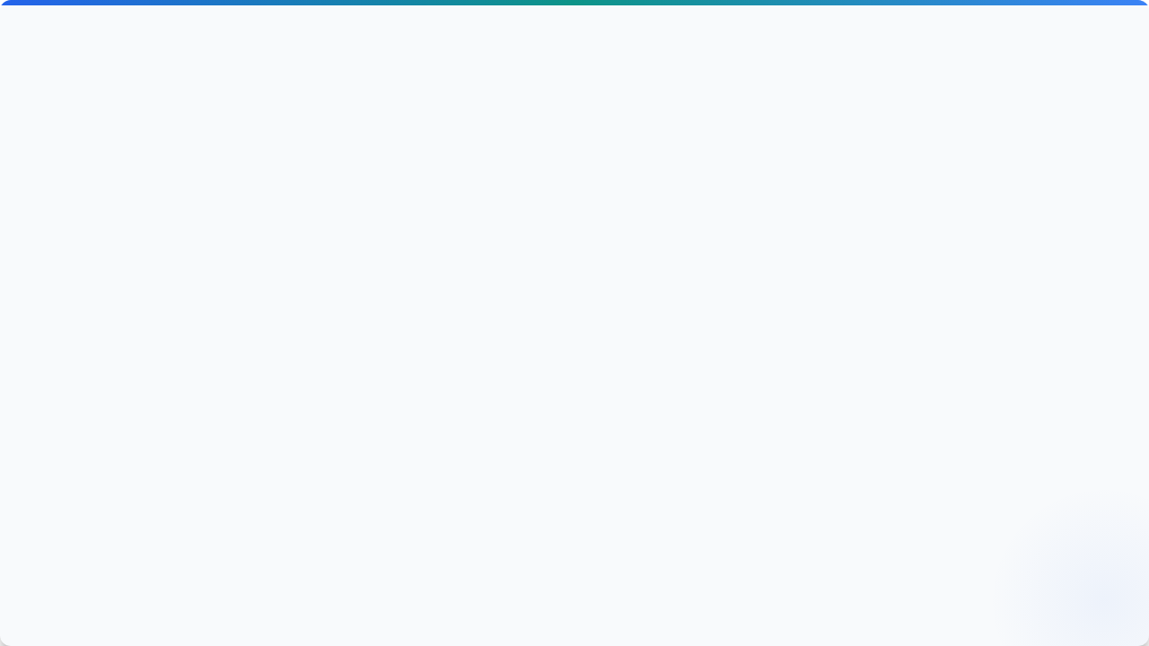
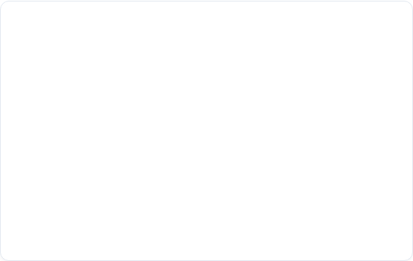
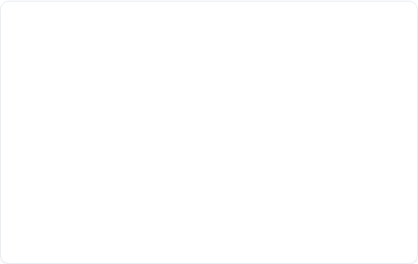
Inquadramento del Problema
Limiti degli Approcci Classici
Paradigm Shift: RL Sequenziale
•
L'Object Detection supervisionato richiede vasti dataset annotati e fornisce predizioni in un singolo forward pass, agendo come una "scatola nera".
•
La localizzazione è formulata come un Markov Decision Process (MDP).
•
Un agente osserva l'immagine e la box corrente e sceglie azioni elementari per trasformare la box verso il target.
•
Non rispecchia il processo mentale del radiologo, che esplora l'immagine affinando iterativamente l'attenzione sulla lesione.
•
Consente di integrare Imitation Learning (DQfD) e reward dense per addestramenti campionariamente efficienti.
•
Particolarmente critico nel dominio medicale dove i dati etichettati sono spesso limitati.

Slide 3
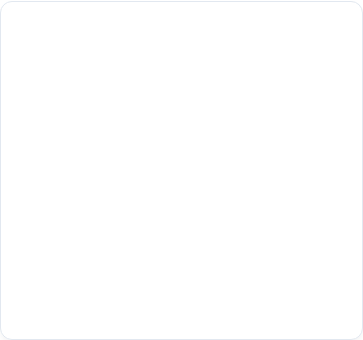
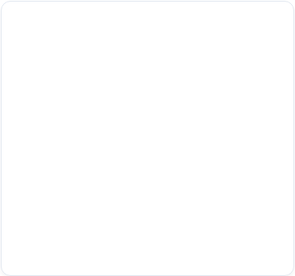
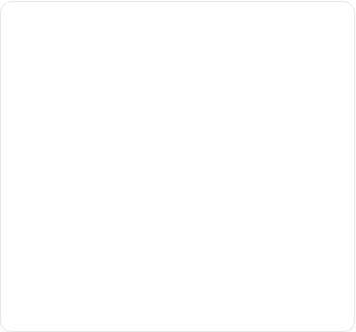



Dataset & Analisi delle Lesioni
Brain Tumor Dataset
Distribuzione e Dimensioni
Variabilità Geometrica
2.145 scansioni MRI 2D suddivise in: • Train: 1.501 (~70%) • Val: 429 (~20%) • Test: 215 (~10%) Risoluzione uniforme 224 × 224 × 3 pixels.
• Area media occupata: 2.9% dell'immagine (lesioni molto piccole). • Distribuzione dell'intensità bimodale (scura 0.0–0.3 e chiara 0.7–0.9). • Nessuno shift sistematico tra train, val e test.
• Elevata asimmetria nell'aspect ratio (forme allungate con coda > 3). • Geometrie irregolari e disomogenee. • Lesioni tendenzialmente decentrate rispetto all'origine dell'immagine.

Slide 4
Formulazione dell'Ambiente MDP
Spazio degli Stati (S)
Spazio delle Azioni (A)
Dinamica dell'Ambiente
Composto da: Crop visivo dalla feature map via RoI Align, storia delle ultime 10 azioni, coordinate normalizzate, progresso temporale e feature di bias spaziale.
9 Azioni Discrete: • Traslazione (Dx, Sx, Su, Giù) • Ridimensionamento (Stringi/Espandi H/V) • Trigger di STOP Passo dinamico pari al 10% della box.
Transizioni deterministiche. Inizio dall'intera immagine. Termina con l'azione di STOP o al raggiungimento del limite massimo di 50 step (troncamento).

Slide 5
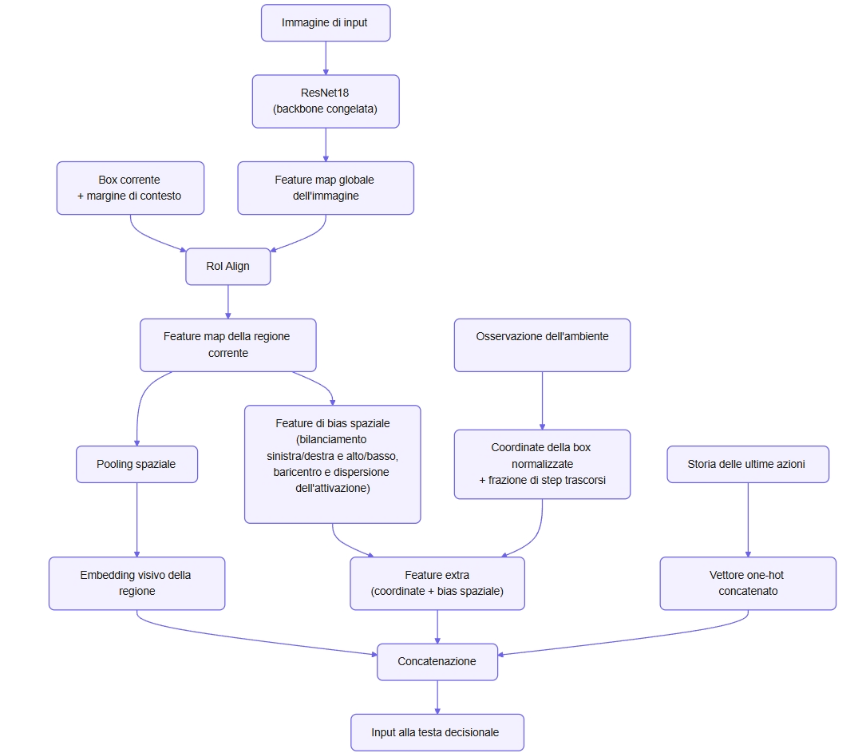
Ingegneria dell'Osservazione
RoI Align con Contesto: Estrae le feature 7 x 7 della box corrente dalla feature map globale ResNet18 (calcolata 1 sola volta per episodio) aggiungendo 16px di margine.
Storia delle Azioni: Vettore one-hot delle ultime 10 azioni (10 × 9 = 90 dimensioni) per conferire memoria all'agente.
Feature di Bias Spaziale (6 val): Misurano dove si concentra l'energia dell'attivazione (bilanciamento L/R e U/D, baricentro e dispersione).
Coordinate e Progresso (5 val): Coordinate normalizzate ( x₁, y₁, x₂, y₂) e frazione di step trascorsi.

Slide 6
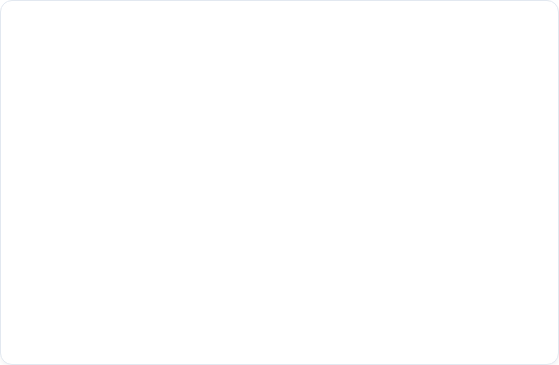
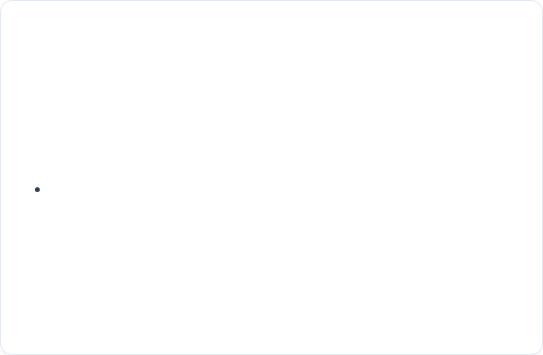

Architettura: Attention & Dueling DQN
Feature Extractor & Pooling
Dueling Double DQN
•
Backbone ResNet18 (Congelata): Utilizzata come estrattore di caratteristiche senza aggiornamento dei gradienti per prevenire overfitting.
•
Dueling Architecture: Separa la stima del valore dello stato V(s) dalla stima del vantaggio di ciascuna azione A(s,a).
•
SpatialAttentionPool: Combina il Global Average Pooling con una mappa di attenzione calcolata via convoluzione 1 × 1 + Softmax spaziale.
•
Invia alla testa decisionale un vettore di embedding visivo di dimensione 512.
•
Double DQN: Disaccoppia la selezione dell'azione (policy network) dalla valutazione (target network) per eliminare la sovrastima dei Q-value.

Slide 7
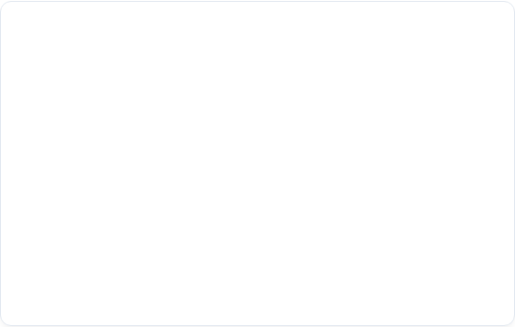
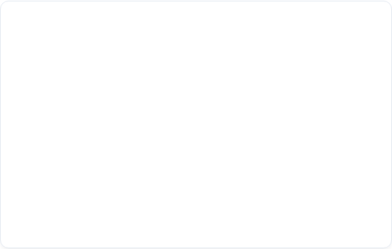
Reward Shaping & Metrica CIoU
Perché la Complete IoU (CIoU)?
Struttura della Funzione di Reward
•
L'IoU standard ha gradiente nullo quando le box non si sovrappongono (IoU = 0).
•
Reward Incrementale: r^{move} = 5 ˖ ΔCIoU_{t}
•
La CIoU estende l'IoU considerando tre fattori geometrici: 1. Sovrapposizione dell'area (IoU) 2. Distanza tra i centri delle box (ρ²/c²) 3. Incoerenza dell'aspect ratio (αυ)
•
Penalità Temporale: r^{step} = -0,02 per incentivare percorsi brevi.
•
Bonus/Penalità di STOP: Premio positivo se IoU ≥ τ_{IoU} (0.6), penalità severa per stop prematuri o troncamento.
•
Fornisce un segnale denso e continuo anche a grande distanza dal target.
•
Scaling Adattivo: Normalizzazione online tramite media e varianza mobile.

Slide 8

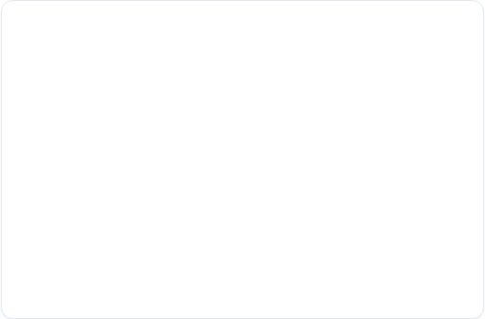





Imitation Learning & Stabilizzazione
Lookahead Oracle
DQfD Margin Loss
PER & N-Step Returns
Oracolo con ricerca ad albero (profondità 2) che guida l'agente nelle prime fasi simulando le conseguenze delle azioni per raggiungere l'80% di IoU.
Forza i Q-value delle azioni suggerite dall'oracolo a_{E} a superare le altre di un margine m = 0.8:
• Prioritized Experience Replay (α = 0.6, β: 0.4 → 1.0) per campionare gli errori TD più alti. • Ritorni a 3-step per propagazione rapida dei reward.

Slide 9
Setup Sperimentale e Iperparametri
Parametro | Valore | Descrizione / Ruolo
Epoche & Batch Size | 400 epoche / 64 episodi | Simulazione vettorizzata in parallelo su GPU
Target IoU (τIoU) | 0.6 (Oracolo: 0.8) | Soglia di successo per la terminazione con STOP
Politica ε-Greedy & Oracolo | 1.0 → 0.1 | Decadimento lineare guidato nella prima metà del training
Learning Rate & Ottimizzatore | 1e-4 (Adam, Weight Decay 1e-4) | Aggiornamento limitato alla sola testa decisionale
Replay Buffer & PER | 100.000 transizioni / α = 0.6 | Memoria degli embedding visivi + Importance Sampling
Orizzonte N-step & Target Soft Update | N = 3 steps / τ = 0.01 | Propagazione rapida dei reward e stabilità del bootstrap

Slide 10
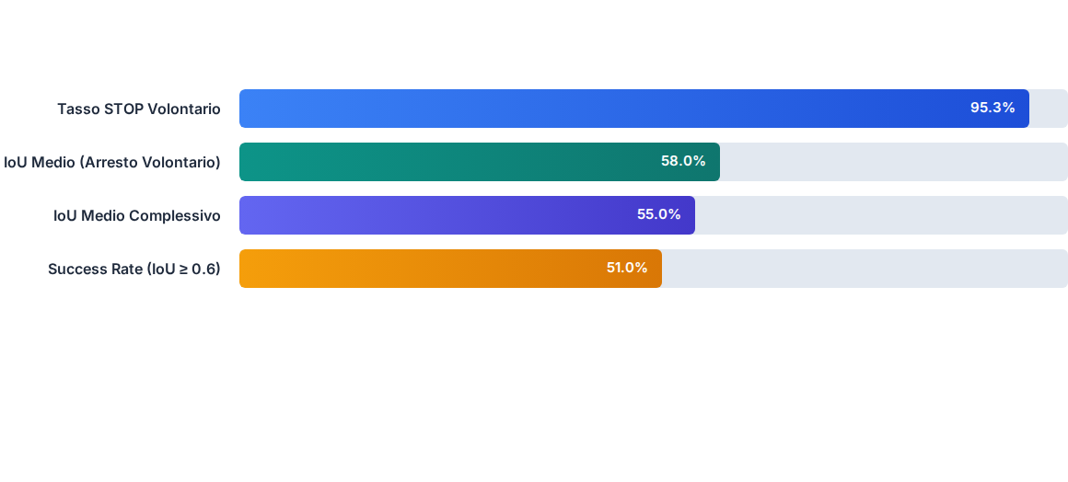
Risultati Sperimentali (Test Set)
Analisi delle Prestazioni: Valutazione condotta su 215 immagini mai viste. L'agente dimostra di aver appreso una solida politica di arresto autonomo (95.3% dei casi), riducendo gli step medi da 50 a circa 25 per episodio e raggiungendo un IoU medio del 58% negli arresti spontanei.

Slide 11
Analisi dei Fallimenti & GradCAM
Capacità di Generalizzazione: L'agente localizza correttamente lesioni di varie dimensioni, adattando il passo di restringimento in modo fluido.
Criticità nei Tumori grigi: La distribuzione bimodale del dataset rivela maggiori difficoltà sulle lesioni ad intensità intermedia.
Visual Mismatch & Contorni Sfumati: Lesioni con margini poco definiti portano l'agente a tentennare tra espansione e restringimento.

Slide 12


Conclusioni e Sviluppi Futuri
Punti di Forza del Progetto
Sviluppi Futuri
•
Integrazione con successo di DQfD, PER, CIoU e Dueling Double DQN in un dominio medicale a dati limitati.
•
Estensione a Volumi 3D: Estendere lo spazio delle azioni a Bounding Box 3D su sequenze volumetriche complete (MRI multi-fetta).
•
Architettura computazionalmente efficiente grazie all'estrazione di feature visive via RoI Align unificato.
•
Rilevamento Multi-Lesione: Consentire all'agente di identificare e tracciare molteplici focolai tumorali disgiunti.
•
L'Imitation Learning guidato da oracolo lookahead ha velocizzato radicalmente la convergenza iniziale.
•
Fine-Tuning della Backbone: Sblocco progressivo degli ultimi strati convoluzionali di ResNet18.

Slide 13
Fine
Codice disponibile a:
https://github.com/LorenzoPinaUnimib/segmentation_rl

